Slide 1



Kooperative Datenarbeit
Synergien durch FAIRness und openness
Alexander Winkler (digiS)
✉ winkler@zib.de
0000-0002-9145-7238
@awinkler@openbiblio.social
13. November 2025, digiS-Jahreskonferenz
DOI: 10.5281/zenodo.16970805

Slide 2
Synergien in der Datenarbeit

Slide 3
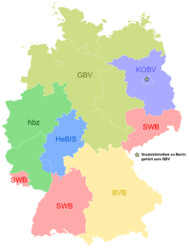
Bibliotheken: Erschließung im Verbund
eine Bibliothek erschließt, andere ‘hängen sich an’
nur möglich/sinnvoll bei seriellen Werken
Lencer, Karte Bibliotheksverbünde Deutschland, CC BY-SA 3.0

Slide 4
Kooperation über Normdaten
Lebensdaten
Namensvarianten
Synonyme
Über- und Unterbegriffe
Verknüpfungen mit anderen Vokabularen/Datenbanken
potentielle Nachteile
zentralisierte Redaktion
Unvollständige Abdeckung

Slide 5
Kollaboration braucht Infrastruktur

Slide 6
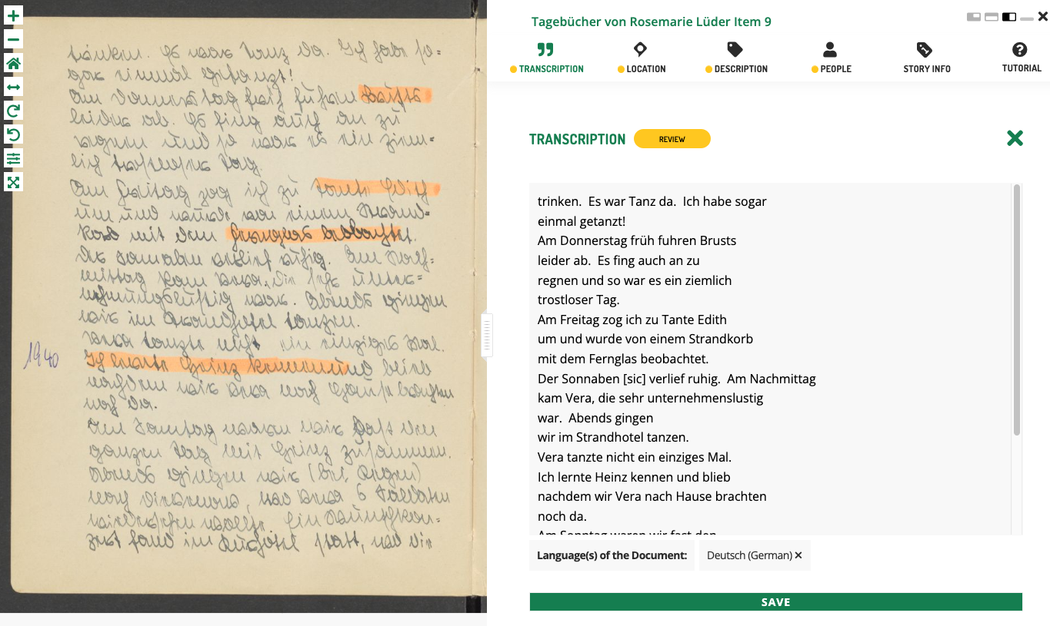
https://1945.transcribathon.eu, konkrete Seite

Slide 7

Kooperation im Wikiversum
Wikimedia Foundation, Wikimedia logo family complete-2023, CC BY-SA 3.0, Text im Zentrum überschrieben durch Alexander Winkler

Slide 8
Wikipedia
(Enzyklopädie)
Kooperation im Wikiversum
Wikimedia Foundation, Wikimedia logo family complete-2023, CC BY-SA 3.0, Text im Zentrum überschrieben durch Alexander Winkler

Slide 9
Kooperation im Wikiversum
Wikimedia Commons (Medien + Metadaten)
Wikimedia Foundation, Wikimedia logo family complete-2023, CC BY-SA 3.0, Text im Zentrum überschrieben durch Alexander Winkler

Slide 10
Kooperation im Wikiversum
Wikidata (strukturierte Daten, LOD)
Wikimedia Foundation, Wikimedia logo family complete-2023, CC BY-SA 3.0, Text im Zentrum überschrieben durch Alexander Winkler

Slide 11
Openness

Slide 12
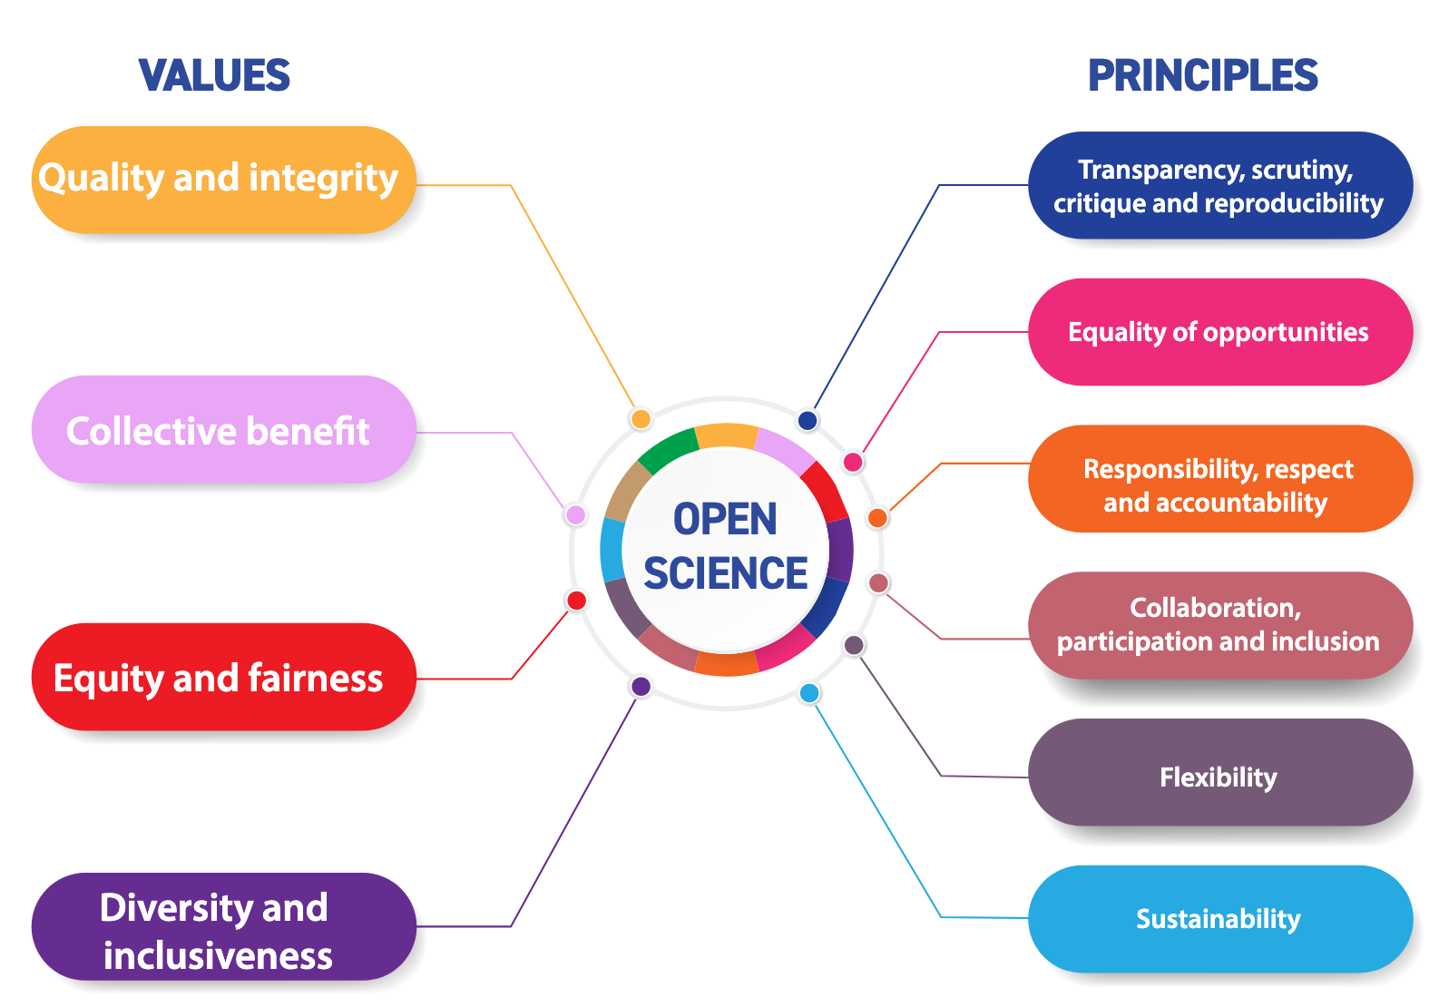
UNESCO. (2021). UNESCO Recommendation on Open Science. UNESCO. https://doi.org/10.54677/MNMH8546, CC BY-SA 3.0 IGO.

Slide 13
Openness ist mehr als Open Access
zugänglich
gut nutzbar
inklusiv
gerecht
nachhaltig
transparent
multilingual
Kultur des Teilens
Kultur der Teilhabe
Kultur der Kooperation
Kultur des Befähigens

Slide 14
FAIR

Slide 15
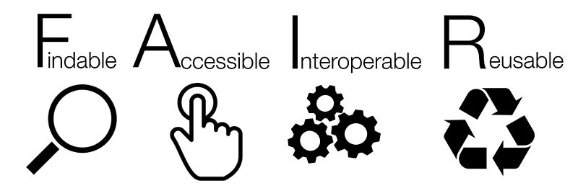
Daten sollten FAIR sein …
Auffindbar durch Metadaten
zugänglich durch Identifikatoren (URIs) und Protokolle
interoperabel durch standardisierte Formate und Vokabulare
gut nutzbar durch offene Lizenzen, Beachtung von Community-Standards und durch Provenienzangaben
SangyaPundir, FAIR data principles, CC BY-SA 4.0

Slide 16
… d.h. konkret: (Meta-)Daten
sind maschinenlesbar und online frei zugänglich
verfügen über einen (auflösbaren) URI
verwenden kontrollierte Vokabulare (per URI eingebunden)
liegen in gängigen Austauschformaten (LIDO, METS/MODS, EAD) vor
sind transparent und möglichst offen lizenziert (Metadaten CC0, Daten so offen wie möglich)
SangyaPundir, FAIR data principles, CC BY-SA 4.0

Slide 17
Je FAIRer die Daten, umso einfacher die Nutzung

Slide 18

Beispiel

Slide 19
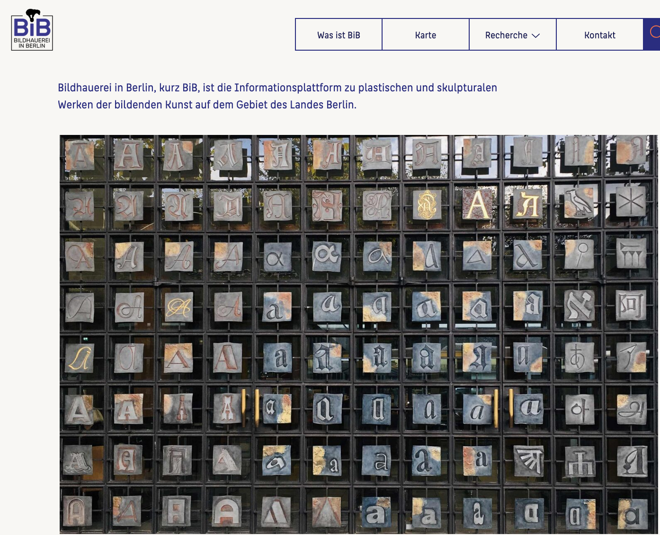
Aktivität seit über 20 Jahren
aktuelle Website seit 2019
> 3260 Objekte
getragen von Hochschule für Technik und Wirtschaft Berlin (HTW) in Kooperation mit Verein für die Geschichte Berlins
https://bildhauerei-in-berlin.de/
Foto: Layla Fetzer, 2022, CC-BY-4.0, https://bildhauerei-in-berlin.de/bildwerk/a-portal-10349/

Slide 20
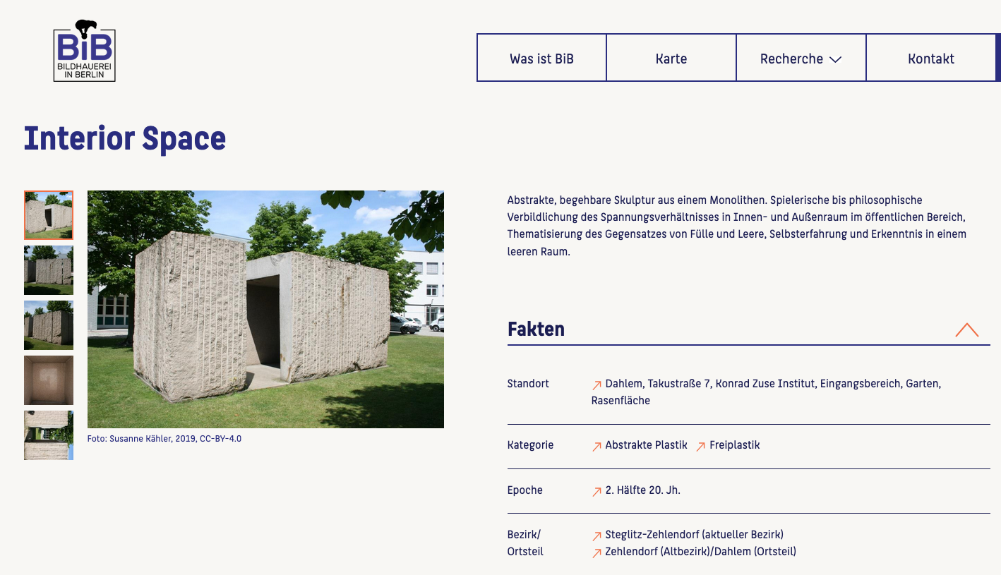

Slide 21
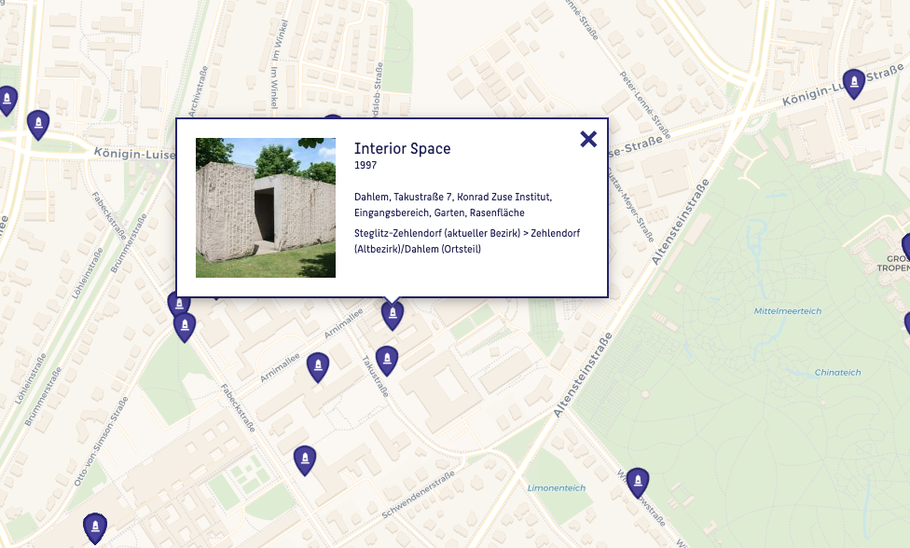

Slide 22
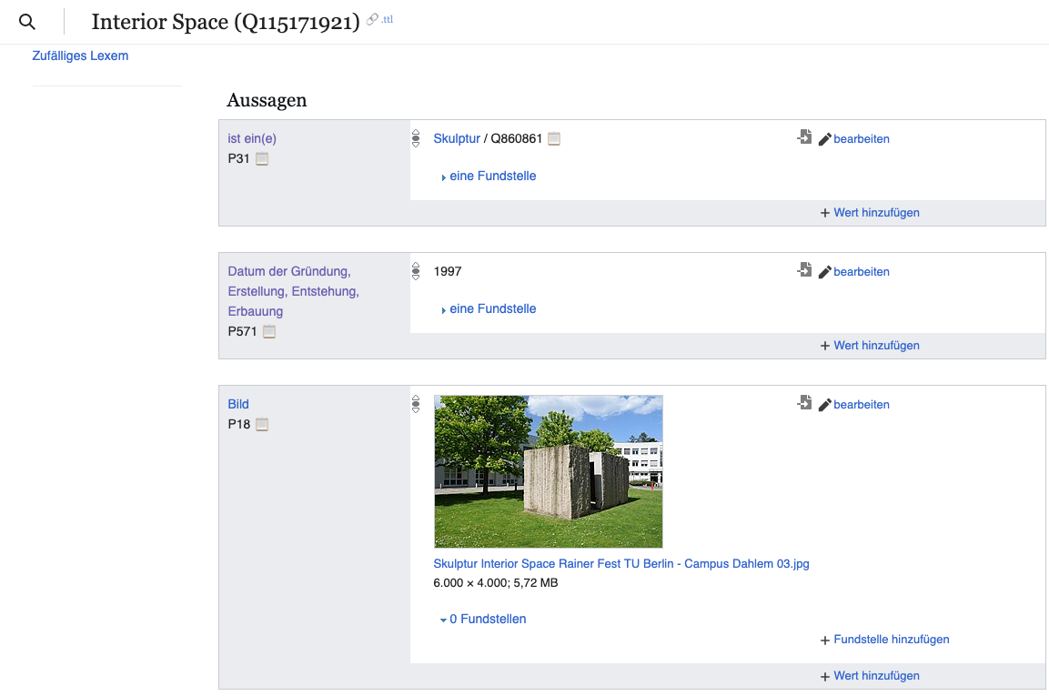
http://www.wikidata.org/entity/Q115171921

Slide 23
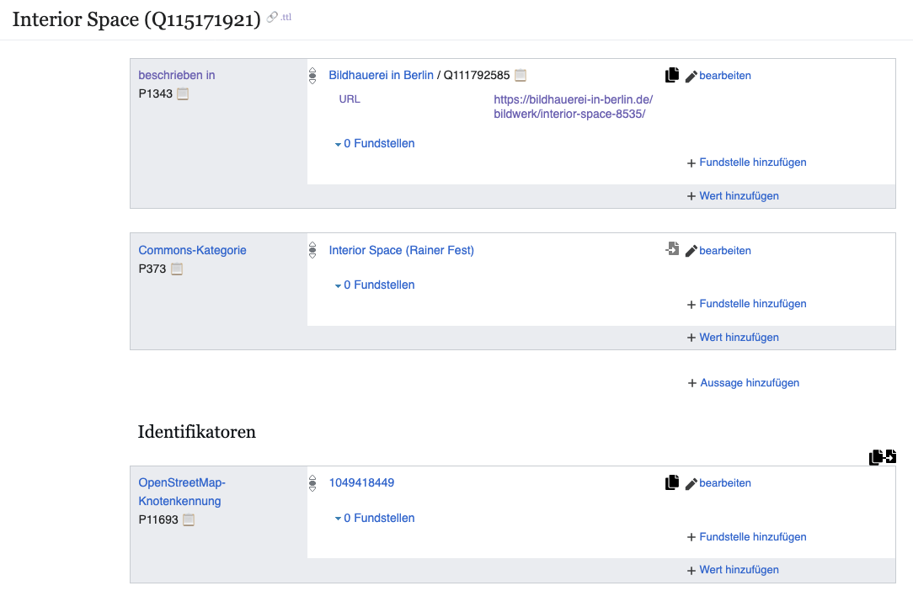
http://www.wikidata.org/entity/Q115171921

Slide 24

> 2500 Wikidata-Items[?]
> 56.000 Statements[?]
> 120.000 Edits von 1560 Accounts
> 17.000 Bilder auf Wikimedia Commons[?] verknüpft

Slide 25
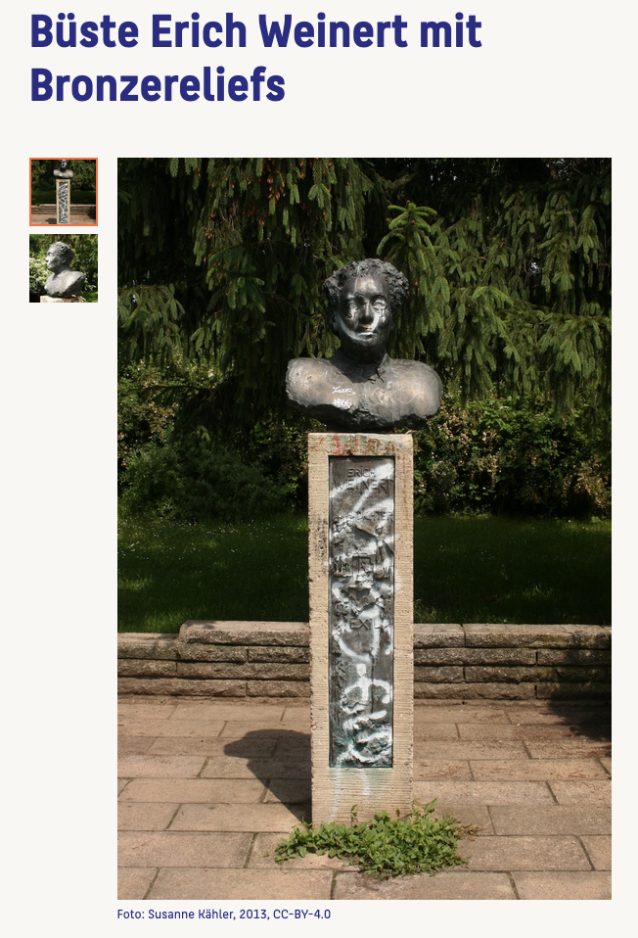
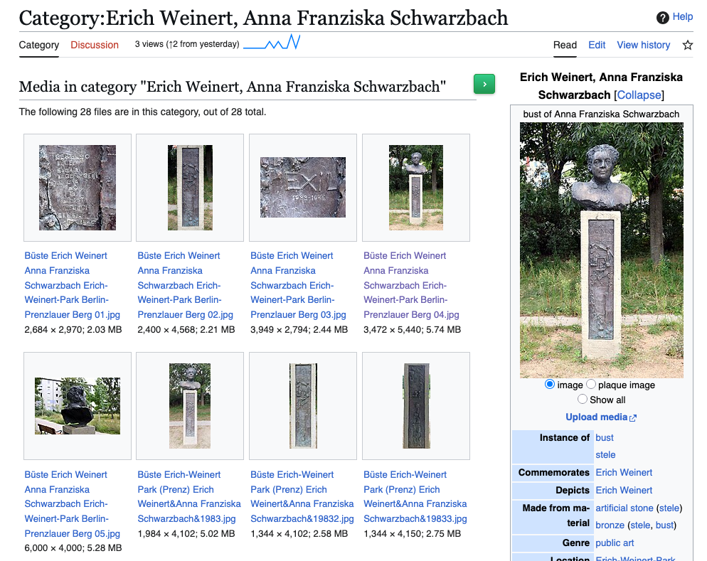
https://bildhauerei-in-berlin.de/bildwerk/bueste-erich-weinert-mit-bronzereliefs-7175/, https://commons.wikimedia.org/wiki/Category:Erich_Weinert,_Anna_Franziska_Schwarzbach

Slide 26
FAIRe Daten helfen der Wiki-Community
“I noticed Kunsthaus Zürich (Q685038) has a new collection website which provides nice json so I imported it, …” (User:Multichill, Quelle)
“While working on Max Beckmann, I ran into the Sprengel Museum Hannover (Q510144). I had never heard of it before, but apparently they have some nice paintings and turns out, also a nice API.” (User:Multichill, Quelle)

Slide 27
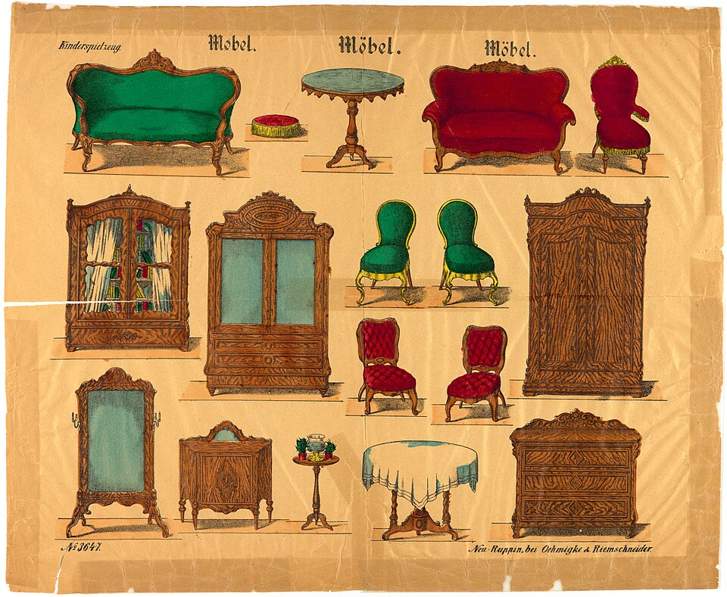
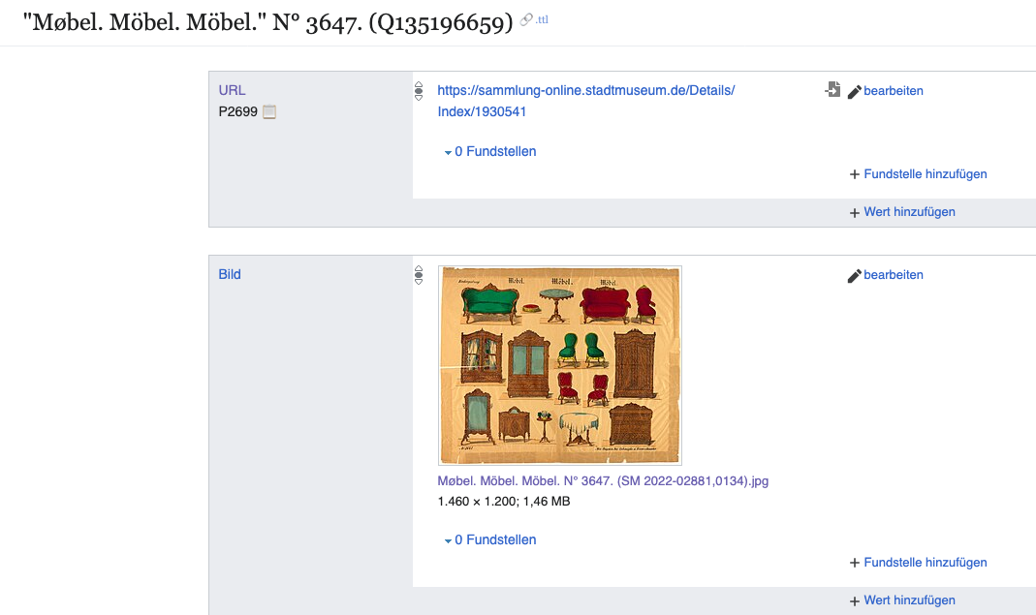
Bilderbögen des Stadtmuseums
http://www.wikidata.org/entity/Q135196659
Møbel. Möbel. Möbel. N° 3647. (SM 2022-02881,0134), marked as public domain, more details on Wikimedia Commons

Slide 28
Vorteile
Sichtbarkeit
Integration/Nutzung externer Daten
Modifikationen durch Dritte möglich
Übernahme der Daten im Pull-Verfahren
Anknüpfung an Linked-Open-Data-Welt
Schnittstellen
Møbel. Möbel. Möbel. N° 3647. (SM 2022-02881,0134), marked as public domain, more details on Wikimedia Commons

Slide 29
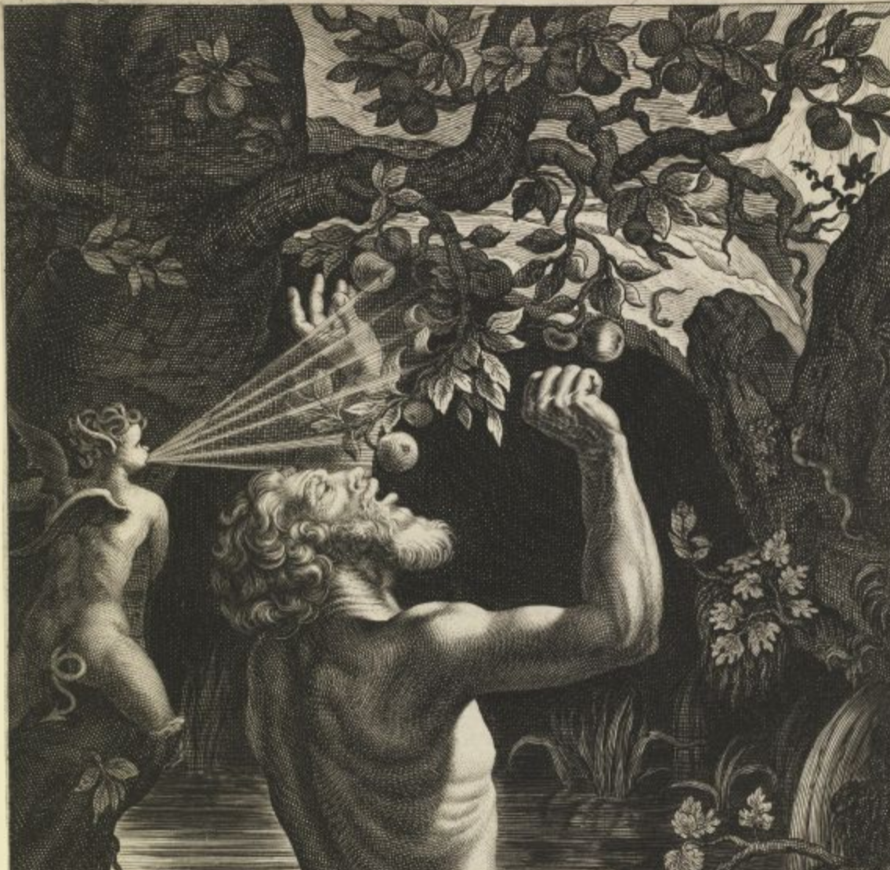
Low-hanging fruits
Urheber*in: Mariette, Pierre II / Rechtewahrnehmung: Herzog Anton Ulrich-Museum, Braunschweig | Digitalisierung: Herzog Anton Ulrich-Museum, Braunschweig, CC BY-NC-SA 4.0, https://www.deutsche-digitale-bibliothek.de/item/GZFNCGFZCTGHMYRZC3EIJD6Q66A2T5DE, http://kk.haum-bs.de/?id=mariette-p-ll-exc-ab3-0005

Slide 30
Low-hanging fruits
Objekte über auflösbare Identifier (URIs) referenzierbar machen
offen und transparent lizenzieren
Datenangebot sichtbar machen
Urheber*in: Mariette, Pierre II / Rechtewahrnehmung: Herzog Anton Ulrich-Museum, Braunschweig | Digitalisierung: Herzog Anton Ulrich-Museum, Braunschweig, CC BY-NC-SA 4.0, https://www.deutsche-digitale-bibliothek.de/item/GZFNCGFZCTGHMYRZC3EIJD6Q66A2T5DE, http://kk.haum-bs.de/?id=mariette-p-ll-exc-ab3-0005

Slide 31
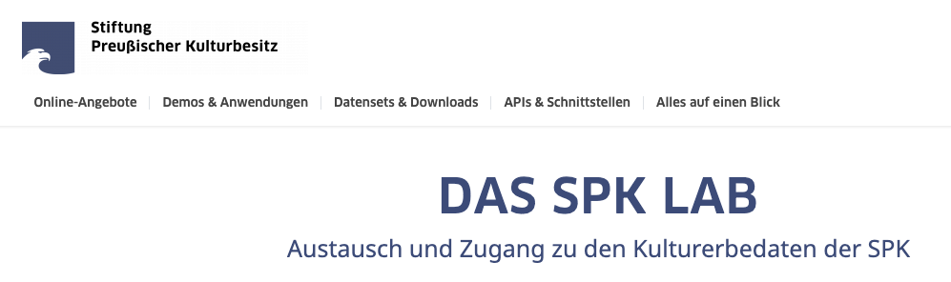
Sichtbarkeit von Datenangeboten
https://lab.spk-berlin.de/

Slide 32
Low-hanging fruits
Objekte über auflösbare Identifier (URIs) referenzierbar machen
offen und transparent lizenzieren
Datenangebot sichtbar machen
maschinenlesbare Metadaten verfügbar machen
Urheber*in: Mariette, Pierre II / Rechtewahrnehmung: Herzog Anton Ulrich-Museum, Braunschweig | Digitalisierung: Herzog Anton Ulrich-Museum, Braunschweig, CC BY-NC-SA 4.0, https://www.deutsche-digitale-bibliothek.de/item/GZFNCGFZCTGHMYRZC3EIJD6Q66A2T5DE, http://kk.haum-bs.de/?id=mariette-p-ll-exc-ab3-0005

Slide 33
Wohin mit den maschinenlesbaren Metadaten?
Daten an DDB liefern (URI*, API)
regelmäßige CSV- und/oder LIDO-Exporte auf eigener Seite bereitstellen …
… oder z.B. auf Zenodo**
* der DDB-Identifier ist nur so stabil wie der Identifier der datengebenden Institution
** vgl. das Datasheet von Alkemade et al. 2025, https://doi.org/10.5281/zenodo.15828222

Slide 34
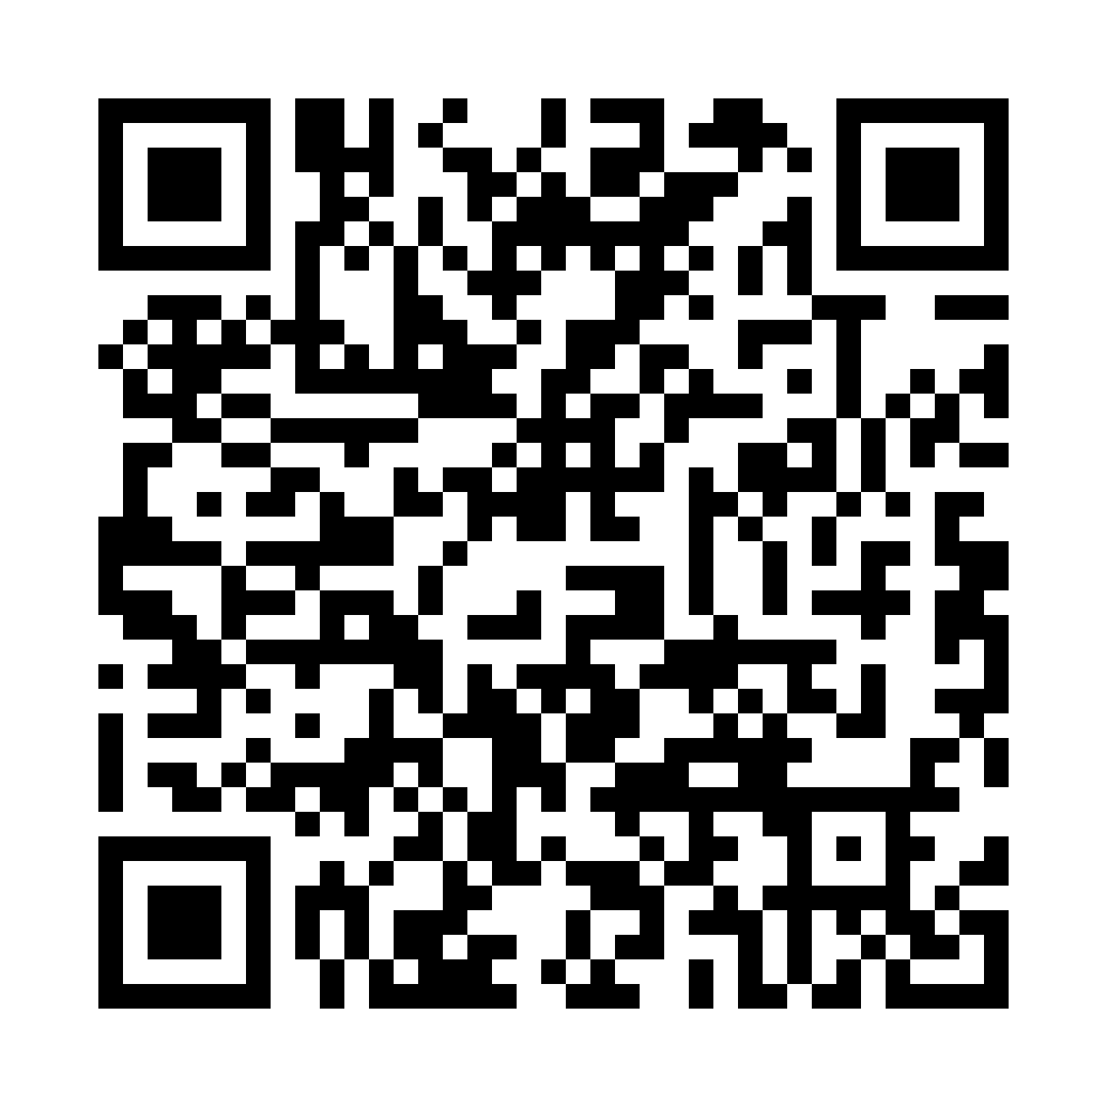
Kooperative Datenarbeit
Synergien durch FAIRness und openness
Alexander Winkler (digiS)
✉ winkler@zib.de
0000-0002-9145-7238
@awinkler@openbiblio.social
13. November 2025, digiS-Jahreskonferenz
DOI: 10.5281/zenodo.16970805

